Slide 1
第2课 西方国家古代和近代政治制度的演变

Slide 2
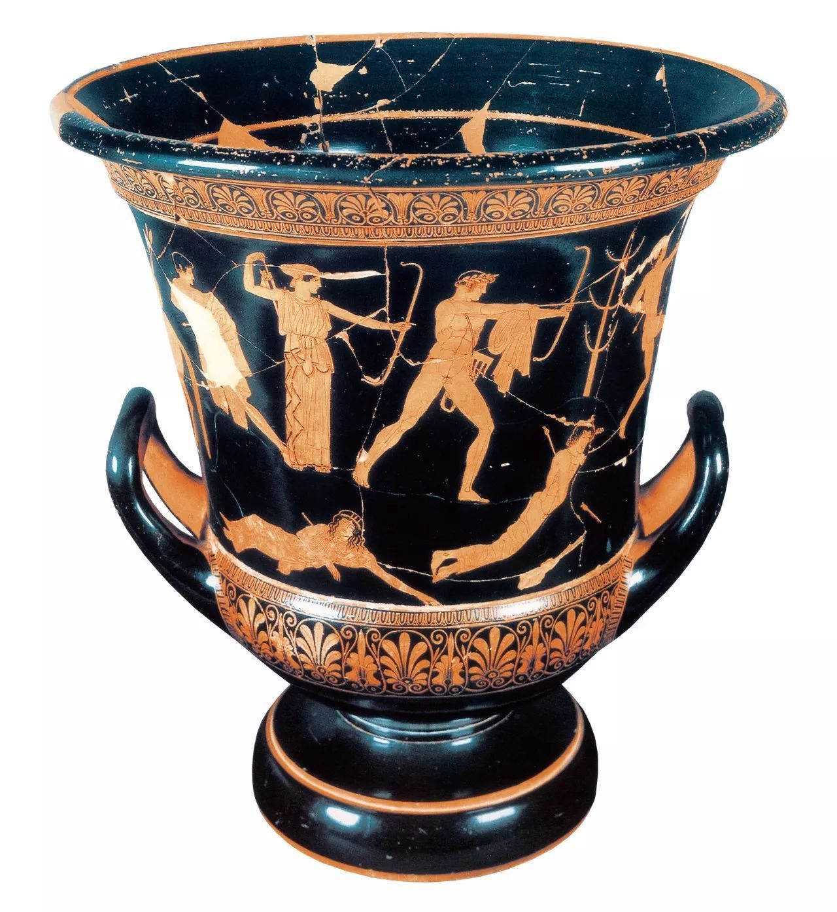
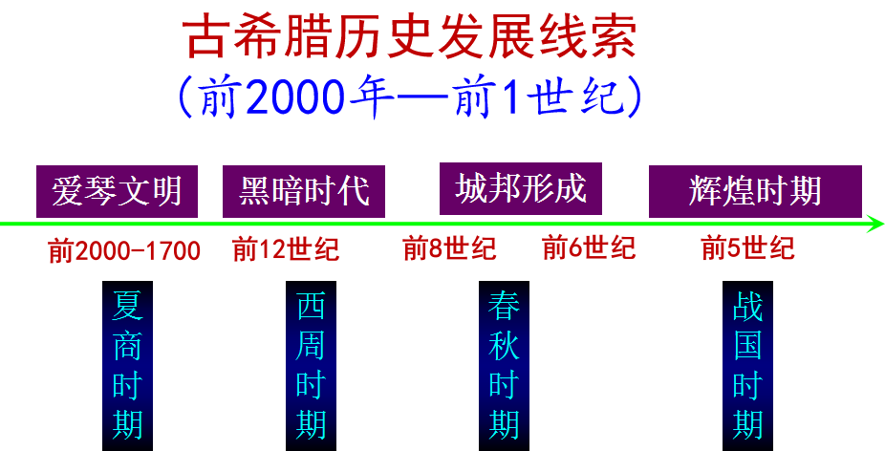
一、古希腊罗马的政治制度
古希腊——雅典、斯巴达；古罗马——共和国、帝国
第2课 西方国家古代和近代政治制度的演变
类型 | 各自特点 | 相同点
民主制 | 公民大会拥有最高的权力 | 城邦公民或多或少享有政治权利
贵族制 | 贵族议会掌权，公民权较少
寡头制 | 少数贵族掌权，公民权较少
君主制 | 君主个人掌权，公民权很少
僭主制 | 非法取得，公民有一定的权力
古希腊公民既是士兵，也是土地所有者。他们承担保卫城邦的责任，掌握绝大部分社会财富，是希腊城邦制度的基础。

Slide 3
一、古希腊罗马的政治制度
1.雅典民主政治
（1）国家权力掌握在公民大会、议事会、官员和陪审法庭手中
①公民大会由全体成年男性公民组成，是国家最高权力机关，决定国家法律和政策
②议事会议员从公民中抽签产生，主要负责为公民大会准备决议草案，并参与国家日常管理
③官员由选举产生，大多一年一任，在任时须接受监督，随时可以被罢免和审判
④陪审法庭是主要司法机关。陪审员组成规模不等的法庭审理大小案件
（2）雅典民主是建立在奴隶制之上的民主
第2课 西方国家古代和近代政治制度的演变

Slide 4
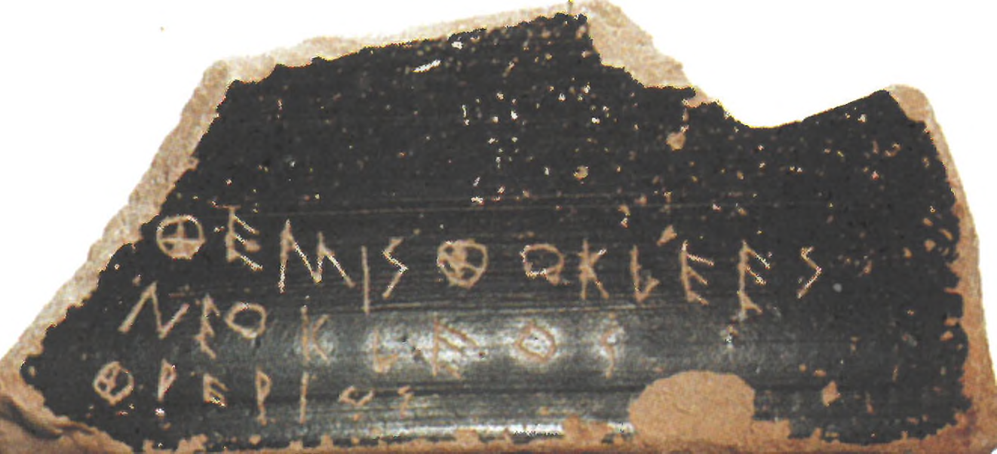
制度优点
体现了古代雅典民主政治的广泛性;有利于淘汰那些没有维护公民利益的官员，反对有损公民利益的行为，同时可以约束官员的行为，消除不稳定因素，从而有利于国家的稳定和正常民主秩序的维护。
制度弊病
是依此法作出的判决，在相当程度上取决于公民的情绪，而公民的情绪常常因受一些政治家的鼓励波动不定。雅典民主政治后期，党派斗争频繁尖锐，一些政客常常以民主为号召，鼓动民众把"陶片放逐法"作为打击政敌的武器。越来越失去了维护民主秩序的作用，相反，加剧了无政府主义的泛滥。
陶片放逐法

Slide 5
一、古希腊罗马的政治制度
2.斯巴达寡头政治
（1）公民大会名义上是国家最高权力机关，
（2）王位世袭，国王垄断军事统帅权
（4）长老会议员仅30人（寡头），终身任职
（3）监察官从全体公民中选举产生，拥有主持公民大会、审判国王等重要权利，但一年一任，一般不得连任，作用有限。
第2课 西方国家古代和近代政治制度的演变
史料阅读
（斯巴达的）君王们希望城邦长存，因为他们在臣民中享有应有的荣誉，贵族们乐于在长老院中有一席之地（长老职位本身是对德性的一种奖励），平民则安于监察制，所有人都有入选的机会。
——亚里士多德《政治学》

Slide 6
一、古希腊罗马的政治制度
3.罗马共和国
（1）国家权力由执政官、元老院、公民大会掌握
①执政官有两人，一年一任，由全体公民选举产生，主要职责是担任军事统帅，主持公民大会和元老院，并执行相关决议
②元老院由卸任高级官员组成，终身任职，负责向官员提出建议，协调他们的行动
③公民大会有权立法、宣战、媾和和审判，是罗马国家最高权力机关，但其召开和表决受到高级官员和元老院的限制，作用有限
（2）所有官职均无薪金，穷人实际上无法出任——政体具有浓厚的贵族寡头特征
第2课 西方国家古代和近代政治制度的演变
约公元前500年，罗马......开始成为独立城邦。最初国王拥有帝权，......后来，君主政体被废除，贵族成为社会统治者。从前由国王掌握的帝权这时转到两名执政官手中；执政官由选举产生，任期一年，总是由贵族担任；元老院是主要立法机关，也是贵族团体，甚至在接纳若干平民后其性质仍然不变。
——斯塔夫里拉诺斯《全球通史——从史前史到21世纪》

Slide 7
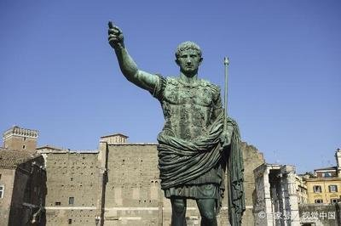
一、古希腊罗马的政治制度
4.罗马帝国——公元1世纪末，屋大维建立元首制，形成君主专制
（1）皇帝（元首）掌握罗马国家的权力，既是最高立法者，又是最高法官
（2）军队听命于皇帝，是实行独裁统治的重要工具。
第2课 西方国家古代和近代政治制度的演变
古罗马的元首制，Principate源自于Princeps--直译为第一公民。由这位第一公民来领导国家的制度，就称为元首制。在罗马史的划分上，罗马的"元首制"始于公元前27年，终止于公元287年。

Slide 8
一、古希腊罗马的政治制度
5.古希腊罗马的制度局限
（1）公民占少数
（2）妇女、外邦人、奴隶无资格参与政治，收到剥削和压迫
第2课 西方国家古代和近代政治制度的演变
雅典民主制的核心内容是全体公民直接参与城邦国家公共事务管理，实行“多数决定”原则。.......然而，这一原则也存在缺陷，如果运用不当则可能与民主精神、民主原则和民主理想相背离。......可能出现因多数人认识的局限、偏误和冲动而造成对真理探求的压制和扼杀，甚至出现无可挽回的悲剧。如雅典当时就发生了希腊最杰出的哲学家、法学家苏格拉，被公众法庭强加蛊惑人心的罪名，以多数人决定的方式判处死刑的冤案。
——于幼军《求索民主政治——玉渊潭书房札记》

Slide 9
二、中古西欧的封建制度
法：等级君主制 英：议会君主制 神圣罗马帝国：选帝侯制度
1.形成
（1）国家更替：西罗马灭亡，日耳曼列国兴起
（2）封建制度：日耳曼君主将征服地区分封给儿子随从，形成封君封臣制度
（3）查理大帝去世后，统一的法兰克王国陷入分裂，形成后世法国、意大利、德国的雏形
第2课 西方国家古代和近代政治制度的演变
由普遍的封君封臣关系而导致的封建割据制约了商业的发展，领主之间的私战导致了社会的不安定。因此，适应市场经济的发展的趋势，消除封建割据，在政治上实现国家统一，建立以王权为代表的中央集权的政府，是这一时期政治发展的重要内容。
——吕嘉《世界中世纪政治史》

Slide 10
二、中古西欧的封建制度
2.重要特征：世俗王权和基督教会的权力长期并立——以法国为例
（1）关系：国王依靠教会支持获得政权的合法性；教会依靠王权扩展基督教，维护教会权威
（2）冲突：14世纪，法国国王腓力四世为对抗教皇召开三级会议
①组成：教士、贵族、城市市民代表
②立场：支持国王，反对教皇，确立了国王有权征税的原则
③意义：三级会议标志着法国进入等级君主制阶段，国王与贵族、教会、市民通过三级会议相互合作，有利于进一步加强王权。
第2课 西方国家古代和近代政治制度的演变

Slide 11
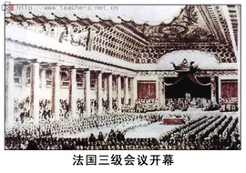
在法国旧制度中，三级会议指的是法国全国人民的代表应国王的召集而举行的会议。参加者有教士、贵族以及其他民众(称为第三等级)这三个等级的代表。会议通常是在国家遇到困难时，国王为寻求援助而召开，因此是不定期的。三级会议是作为君主制度的一个补充而出现的。当时它对君主的制约作用是有限的。16世纪以后，君权达到顶峰，三级会议已经形同虚设，几乎被人遗忘。然而，三级会议所代表的原则后来证明比君主制更有生命力，更有前途。它在中世纪短暂断续的存在，为近代议会民主埋下了伏笔

Slide 12
二、中古西欧的封建制度
3.英国封建制度
（1）13世纪初，英王约翰签署《大宪章》，肯定了过往的合法地位与人身神圣不可侵犯，同时保障了封建主的特权，并适当照顾骑士和市民的利益。
（2）13世纪中后期，议会权力逐渐加强
（3）14世纪中期，英国进入议会君主制时期，国王通过议会为自己的政策寻求支持；议会以向国王请愿的形式，要求国王改善统治。
第2课 西方国家古代和近代政治制度的演变
（14）为了得到王国议会对协助金或免服兵役数量的共识……在所定的日期，按照在场者之建议进行议事。（39）任何自由人，如未经其同级贵族之依法裁判，或经国法判决，皆不得被逮捕、监禁、没收财产、剥夺法律保护权、流放，或加以任何其他损害。……
（41）除战时与予敌对之国家之人民外，一切商人，倘能遵照旧时之公正习惯，皆可免除苛捐杂税，安全经由水路与陆路，出入英格兰……
——周一良、吴于廣总主编，郭守田主编《世界通史资料选辑・中古部分》
体现：限制国王的军事权、司法权和随意征税的权利。
目的：限制王权，维护封建贵族利益。

Slide 13
二、中古西欧的封建制度
4.神圣罗马帝国
（1）开端：962年，德意志国王被教皇加冕为罗马人的皇帝
（2）1125年后，国王由诸侯选举成为制度
（3）1356年，查理四世颁布“黄金诏书”，由七位“选帝侯”选举皇帝
（4）1806年，神圣罗马帝国解散
第2课 西方国家古代和近代政治制度的演变

Slide 14
三、西方资本主义政治制度的产生与发展
英：君主立宪制； 法美：共和制
1.英国君主立宪制
（1）奠基：英国资产阶级革命（1640-1688）
（2）特点：英国法律由议会制定，国王无权废止；议会定期召开；未经议会同意，国王不得征税和招募常备军。
（3）发展：18世纪形成内阁制度，过往的权力限于任命议会多数派领袖出任首相，并批准首相提名的各部大臣，内阁实际掌握政府权力。
第2课 西方国家古代和近代政治制度的演变
1、原因：
①经济基础：英国资本主义有了较大发展、工业革命的进行
②阶级基础：新兴资产阶级和新贵族壮大
③思想基础：文艺复兴的影响
④历史传统：大宪章开创法律至上、王权有限的精神；英国具有议会政治的民主传统
⑤前提条件：资产阶级革命的胜利（光荣革命）奠定基础
⑥制度保障：议会制的创立

Slide 15
三、西方资本主义政治制度的产生与发展
2.美国独立与发展
（1）独立战争——1775年发起独立战争；1776年美利坚合众国宣告成立；1783年独立战争胜利
（2）根据1787年宪法，美国是联邦制共和国
①联邦制：联邦政府对外代表国家主权，拥有宪法明确规定的权力，各州拥有一定的自治权。
②联邦政府实行三权分立——总统是政府首脑，掌握行政权，兼任陆海军总司令。国会分为众议院和参议院，拥有立法权和批准税收的权力。司法权属于最高法院和国会规定设立的下级法院。
第2课 西方国家古代和近代政治制度的演变

Slide 16
三、西方资本主义政治制度的产生与发展
3.法国政体更迭
（1）1792年，法国首次建立共和国，但并不稳固
（2）1870年，法国建立第三共和国，颁布1875年新宪法
①法国国会由参议院和众议院组成，立法权由两院行使
②总统任期七年，可连选连任，经参议院同意有权解散众议院
第2课 西方国家古代和近代政治制度的演变

Slide 17
三、西方资本主义政治制度的产生与发展
4.评价
（1）近代西方政治制度适应了资本主义发展的需要，部分实现了文艺复兴和启蒙运动的理想
（2）局限：英国妇女长期没有选举权，美国宪法一度承认黑奴合法
（3）发展：经过19-20世纪的多次改革和革命，西方政治制度逐渐走向稳定和成熟。
第2课 西方国家古代和近代政治制度的演变
1832年，第一次议会改革，工业资产阶级；
1867年，第二次议会改革，城市小资产阶级和城市工人；
1884年，第三次议会改革，农业工人；
1918年，30岁以上有一定财产的妇女；
1928年，妇女的年龄降到21岁；
1969年，凡满18岁的男女都获普选权；

